Slide 1
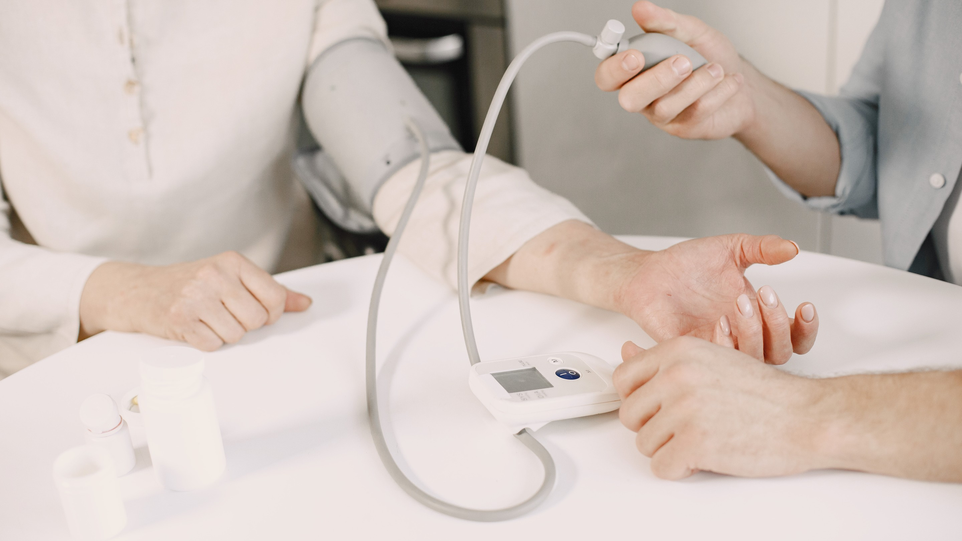

HEALTH CARE
Medical Clinic Presentation
www.healthcare.com hello@healthcare.com

Slide 2

Health Care
Introduction :
Une application qui propose un répertoire exhaustif des services médicaux et gérer les rendez-vous des patients.

Slide 3

1
La congestion
2
Mauvaise communication entre les prestataires des services
problematique
3
Traitement des paiements et facturation

Slide 4



solution des problématiques
Faire gagner du temps .
Prendre des rendez-vous à distance .
HEALTH
CARE
Éviter les congestions.
Mettre en place un espace d’échange pour l’évaluation des services proposés

Slide 5


Assistante
Les patients
Plan

Slide 6
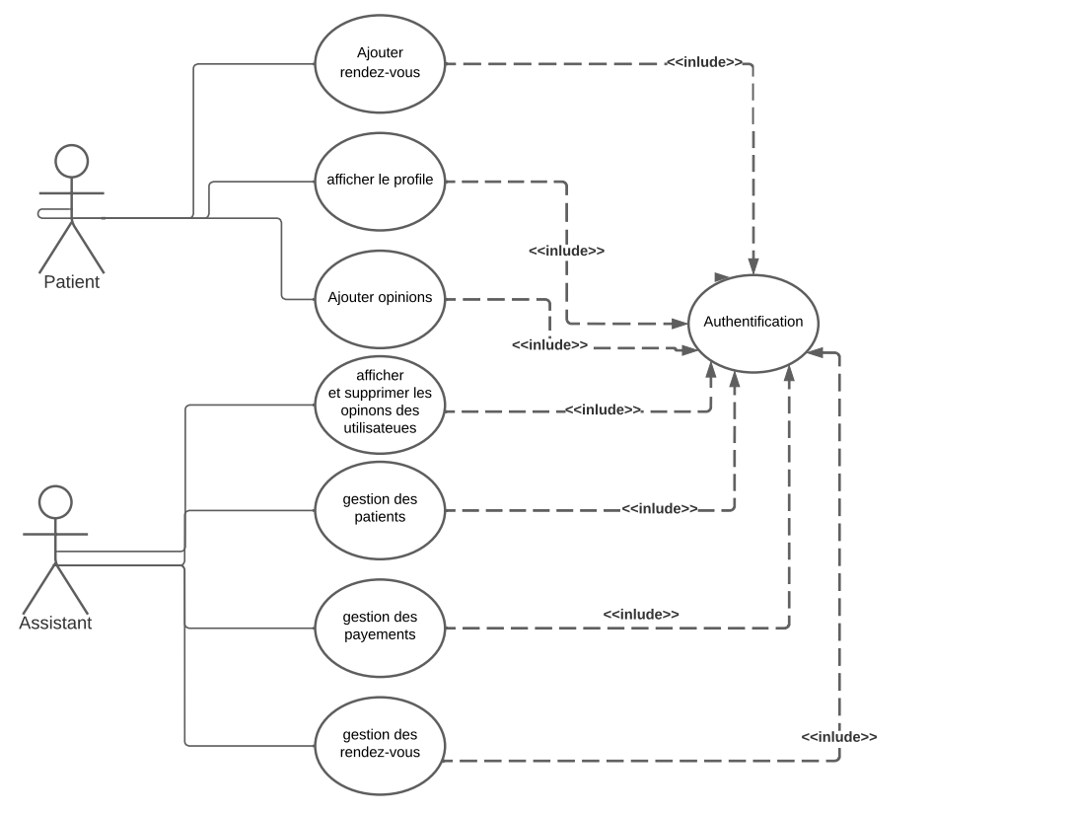
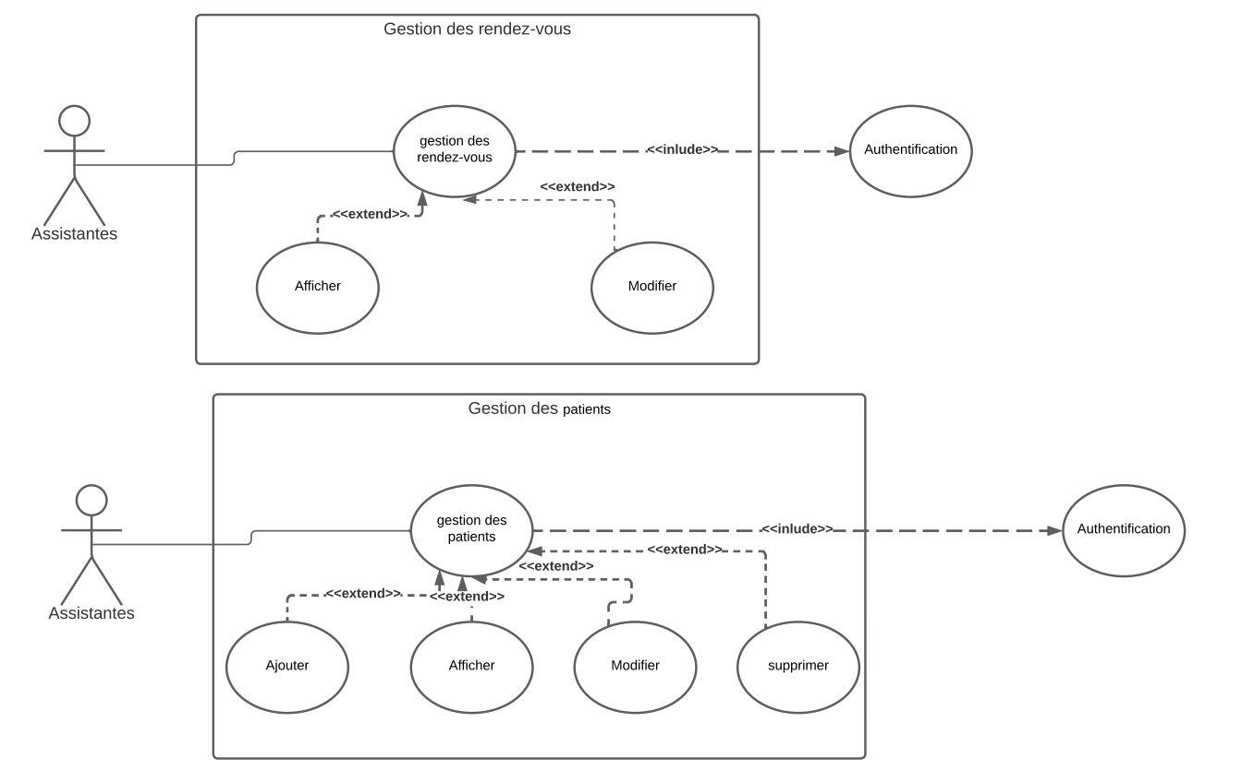
Cas D’utilisation :

Slide 7
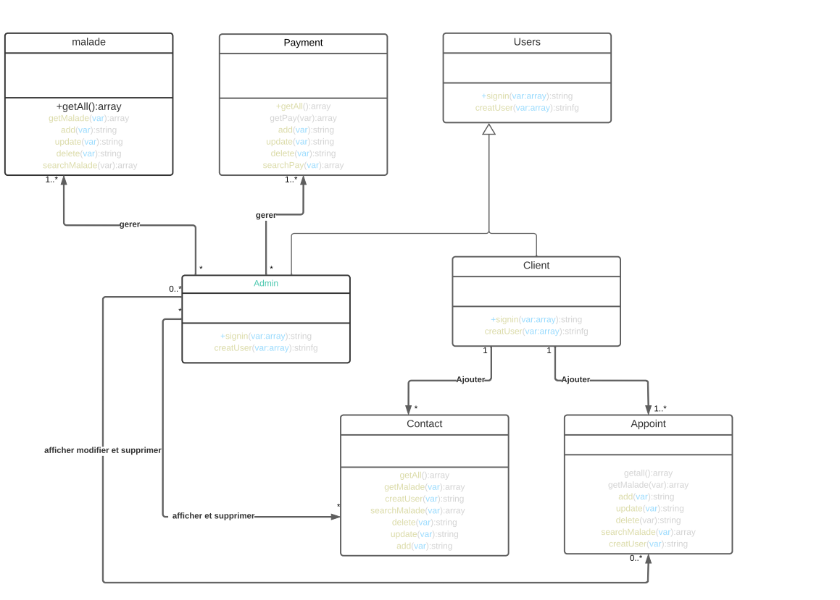
Diagramme De Classe :

Slide 8
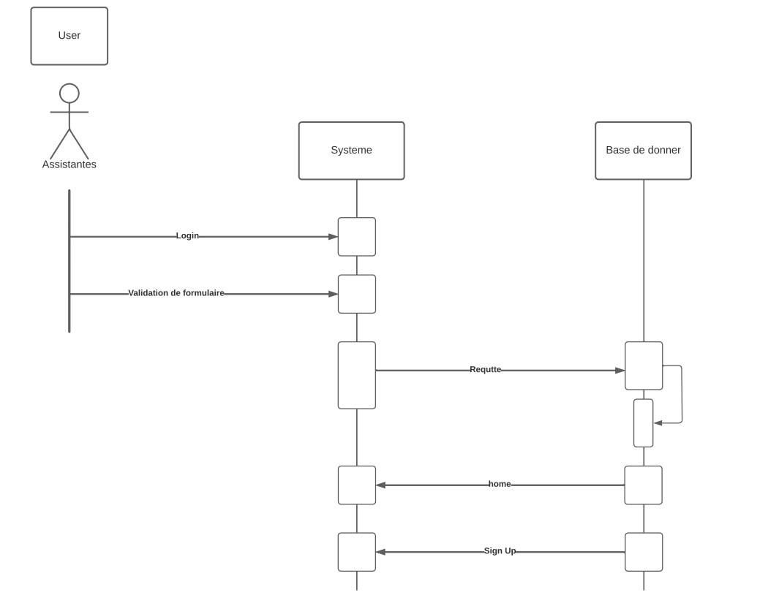
Diagramme De Sequance :

Slide 9
MERCI POUR VOTRE ATTENTION

